Slide 1
Những kinh nghiệm dân gian về thời tiết

Slide 2
HÌNH THÀNH KIẾN THỨC

Slide 3
I.
ĐỌC – TÌM HIỂU CHUNG

Slide 4
1. Đọc
Giọng điệu chậm rãi, rõ ràng
Chú ý các vần lưng, ngắt nhịp

Slide 5
Em hãy xác định
01
02
03
04
Số dòng
Số chữ
Số vế
Cách
gieo vần

Slide 6
II.
TÌM HIỂU CHI TIẾT

Slide 7
Câu 1: Trời nắng chóng trưa, trời mưa chóng tối
Nghệ thuật: Câu hai vế, đối nhau, gieo vần.
Nội dung: vì thời tiết nóng nực nên ngày nắng thì cảm thấy buổi trưa đến sớm, ngày mưa thì trời âm u nên tối sớm.

Slide 8
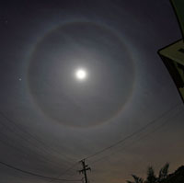
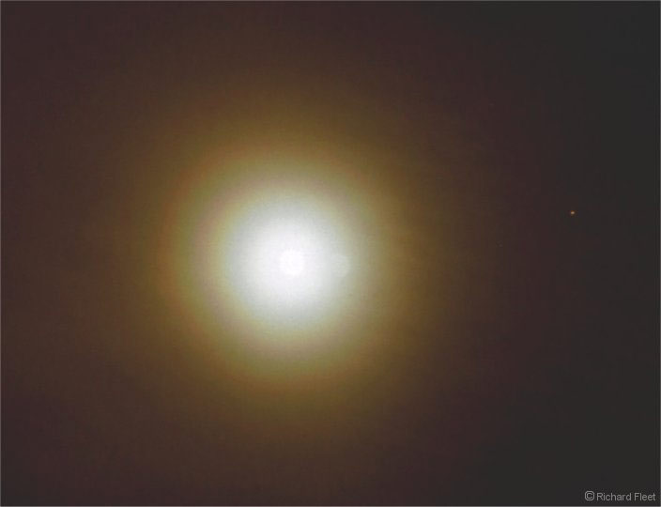
Câu 2: Trăng quầng thì hạn, trăng tán thì mưa
Nghệ thuật: Câu hai vế, gieo vần; kết cấu: nhân – quả
Nội dung: nếu quanh mặt trăng chỉ có một quàng sáng thì trời còn nắng, nếu có vùng sáng mờ tỏa ra như cái tán là trời sắp mưa

Slide 9
Câu 3: Gió heo may, chuồn chuồn by thì bão
Nghệ thuật: Câu hai vế, gieo vần; kết cấu: nhân – quả
Nội dung: khi trời gió heo may và chuồn chuồn bay ra nhiều là báo hiệu trời ắp có bão

Slide 10
Câu 4: Tháng giêng rét dài, tháng hai rét lộc, tháng ba rét nàng bân
Nghệ thuật: Câu ba vế, gieo vần
Nội dung:
Rét dài: rét khá đậm, làm hoa rụng cánh chỉ còn trơ lại đài
Rét lộc: ẩm ướt, thuận lợi cho sự hồi sinh của cây cỏ sau những ngày đông tháng giá
Rét nàng bân: rét ngắn ngày (câu chuyện nàng Bân may áo rét cho chồng)

Slide 11
Câu 5: Chuồn chuồn bay thấp thì mưa,
Bay cao thì nắng, bay vừa thì râm
Nghệ thuật: Câu hai vế, gieo vần; giống thể thơ lục bát
Nội dung: nếu chuồn chuồn bay thấp tức trời sẽ mưa. Khi nó bay cao thì trời sẽ nắng và bay vừa trời sẽ râm. Điều này phụ thuộc vào áp suất không khí.

Slide 12
Câu 6: Đêm tháng Năm, chưa nằm đã sáng
Ngày tháng Mười, chưa cười đã tối
Nghệ thuật: gieo vần
Nội dung: Tháng năm đêm ngắn, tháng mười ngày ngắn → chủ động sắp xếp công việc

Slide 13
LUYỆN TẬP

Slide 14
Phân biệt thành ngữ và tục ngữ
ĐẶC ĐIỂM | TỤC NGỮ | THÀNH NGỮ
GIỐNG NHAU | Thuộc thể loại văn học dân gian, có cấu tạo cố định, diễn đạt một nội dung đầy đủ, giàu hình ảnh.
KHÁC NHAU | Tục ngữ đúc kết những kinh nghiệm của nhân dân về mọi mặt. | Thành ngữ làm cho lời ăn tiếng nói thêm hấp dẫn sinh động.

Slide 15
III.
TỔNG KẾT

Slide 16
1. Nghệ thuật:
- Cách diễn đạt ngắn gọn, cô đúc.
- Kết cấu diễn đạt theo kiểu đối xứng, nhân quả, hiện tượng và ứng xử cần thiết.
- Tạo vần, nhịp cho câu văn dễ nhớ, dễ vận dụng.
2. Nội dung:
Tục ngữ về lao động sản xuất là những kinh nghiệm từ quan sát và là bài học quý giá của nhân dân ta.

